Slide 1
Litevština a lotyština
Základní přehled specifických systémových rysů
(pokračování)

Slide 2
Prozodie
(opakování z minulé přednášky)
Litevština: přízvuk je pohyblivý; intonace dlouhé přízvučné slabiky je stoupavá nebo klesavá; krátká přízvučná slabika intonaci nemá. V prozodické složce se tedy prolínají tři aspekty:
1) Poloha přízvuku (je třeba znát, kde přízvuk bude)
2) Kvantita přízvučné slabiky (je dlouhá či krátká?)
3) Intonace přízvučné slabiky (žádná? stoupává? klesavá?)
Lotyština: přízvuk je fixní (na první slabice) a intonace přízvučné slabiky je trojího druhu:
tažená, klesavá nebo lomená; krátká přízvučná slabika intonaci nemá. V prozodické složce se tedy prolínají dva aspekty:
1) Kvantita přízvučné slabiky (je dlouhá či krátká?)
2) Intonace přízvučné slabiky (tažená? stoupává? klesavá? žádná?)

Slide 3
Prozodie baltských jazyků
Odborné písemné zachycení
Litevština a lotyština zachycuje prozodické charakteristiky slov pouze v odborném zápisu, tzn. v slovnících, gramatikách, odborných textech; v běžném textu přízvuk ani intonace se neuvádí, je třeba je znát.
Litevský odborný zápis má dvě verze: zjednodušenou a plnou. V zjednodušené verzi se v dotyčném slově vyznačí přízvuk a intonace, např. výras (muž) pir̃štas (prst) kavà (káva). Tento způsob tedy uvádí přízvuk pro jeden konkrétní tvar a nepodává žádné další prozodické charakteristiky slova (např. zda přízvuk v jiném pádu bude na jiné slabice resp. zda se bude měnit intonace). Takto se v textu pro jasnost vyznačí slova, u kterých by mohlo dojít k nepřesnému pochopení (tzv. homografie):
Čia kasa. → Čia kasà. (Tady je pokladna.)
Čia kasa. → Čia kãsa. (Tady se kope.)

Slide 4
Prozodie litevštiny
Odborné písemné zachycení
Litevština používá tyto prozodické grafémy:
ˋ gravis: označuje krátkou přízvučnou slabiku (ta má pouze přízvuk, intonaci nemá)
kavà (káva), kìškis (zajíc), gražùs (hezký)
ˊ akut: označuje dlouhou přízvučnou slabiku s klesavou intonací
výras (muž), šáuti (střílet), béržas (bříza)
˜ cirkumflex: označuje dlouhou přízvučnou slabiku se stoupavou intonací
pir̃štas (prst), vaĩkas (dítě), vaikų̃ (děti, G.pl.)

Slide 5
Prozodie litevštiny
V plném odborném zápisu (zpravidla v slovnících a gramatikách) se v litevštině uvádí nejen konkrétní poloha přízvuku a intonace dotyčného slova, ale také jeho přízvukové paradigma. Tato informace vypovídá o dynamice přízvuku daného slova při ohýbání: zda přízvuk zůstane stabilní či nikoli a pokud se jeho poloha bude měnit, pak podle jakého vzorce; přízvukové paradigma také vypovídá o intonaci tzv. penultimy (předposlední slabiky ve slově). Přízvuková paradigmata (lit. kirčiuotė) jsou čtyři a vyznačí se číslem v závorkách: (1), (2), (3), (4).
(1) Přízvuk ani intonace se nemění + penultima má vždy klesavou intonaci (akut):
výras (1) - muž
výras, výro, výrui, výrą, výru, výre, výre (etc.)
(2) Přízvuk svou polohu při skloňování mění + penultima má vždy stoupavou intonaci (cirkumflex) nebo je krátká, tzn. bez intonace (gravis):
pir̃štas (2) - prst
pir̃štas, pir̃što, pir̃štui, pir̃štą, pirštù, pirštè, pir̃šte

Slide 6
Prozodie litevštiny
(3) Přízvuk svou polohu při skloňování mění + penultima má vždy klesavou intonaci (akut): lángas (3) - okno:
lángas, lángo, lángui, lángą, lángu, langè, lánge
langaĩ, langų̃, langáms, lángus, langaĩs, languosè, langaĩ
Pokud přízvuk je na třetí (nebo další) slabice od konce, může mít jak akut, tak cirkumflex, to se dodatečně vyznačí horním indexem. Plný systém symbolů pro třetí přízvukové paradigma vypadá tedy takto:
(3) – přízvuk padne na penultimu a bude mít akut lángas (3) – langaĩ (okno)
(3ª) – přízvuk padne na třetí slabiku od konce a bude mít akut ą́žuolas (3ª) – ąžuoláms (dub)
(3^{b}) – přízvuk padne na třetí slabiku od konce a bude mít cirkumflex nebo gravis
pamarỹs (3^{b}) – pãmarį (mořské pobřeží)
(3^{4a}) – přízvuk padne na čtvrtou slabiku od konce a bude mít akut auksakalỹs (3^{4a}) – áuksakalius (zlatník).
(3^{4b}) – přízvuk padne na čtvrtou slabiku od konce a bude mít cirkumflex nebo gravis
padalinỹs (3^{4b}) – pãdalinį (oddíl)
Existuje několik málo slov dokonce s charakteristikou 3^{5b} a 3^{6b}, ale to jsou marginální tvary.

Slide 7
Prozodie litevštiny
(4) Přízvuk svou polohu při skloňování mění + penultima má vždy stoupavou intonaci (cirkumflex):
vaĩkas (4) - dítě:
vaĩkas, vaĩko, vaĩkui, vaĩką, vaikù, vaikè, vaĩke
vaikaĩ, vaikų̃, vaikáms, vaikùs, vaikaĩs, vaikuosè, vaikaĩ

Slide 8
Prozodie lotištiny
Lotyština má fixní přízvuk, proto není třeba zavádět přízvuková paradigmata: přízvuk polohu nemění. Je však třeba vyznačit intonaci, která je v lotyštině fonologická. Lotyština používá tyto prozodické grafémy:
ˋ označuje klesavou intonaci
˜ označuje taženou intonaci
˄ označuje lomenou intonaci
Pozor, mezi litevštinou a lotyštinou není intonační identita (u litevského akutu nebo cirkumflexu se nelze domnívat, že bude také v ekvivalentním lotyšském tvaru a naopak).

Slide 9
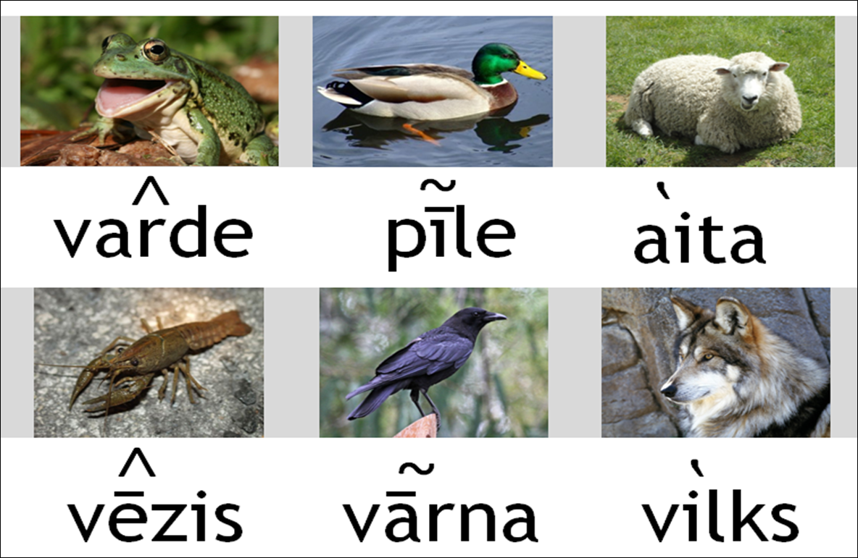

Slide 10
Další vybrané specifické rysy litevštiny a lotyštiny
Partitivní genitiv (genitiv části): vyjadřuje neúplné množství nebo nemožnost kvantifikace
Duok man vyno. (Dej mi víno.)
Eik nupirk duonos. (Běž a kup chléb.)
Miške yra vilkų. (V lese jsou vlci.)
Cik tav īr naudas? (Kolik máš peněz?)
Memmiņ, dod mums maizes. (Maminko, dej nám chléb.)
Záporový genitiv: u tranzitivních sloves se v záporové větě akuzativ přechází na genitiv
Man īr grāmata – Man nav grāmatas (Mám knihu – Nemám knihu.)
Mums īr maize un ūdens - Mums nav maizes un nav pat ūdens (Máme chleba a vodu – Nemáme chleba ani vodu.)
Jonas skaito knygą – Jonas neskaito knygos. (Jan čte knihu – Jan nečte knihu.)
Jonas mato Oną – Jonas nemato Onos. (Jan vidí Hanu – Jan nevidí Hanu.)

Slide 11
Další vybrané specifické rysy litevštiny a lotyštiny
Debitiv (slovesný způsob potřeby): vedle obvyklých slovesných způsobů (jako indikativ, kondicionál či imperativ) má lotyština ještě debitiv. Ten vyjadřuje potřebu provést činnost, kterou označuje dotyčné sloveso (např. „je třeba jet“, „on musí pracovat“ apod.).
Debitiv se tvoří prefixací částice jā- k formě 3. osoby prézentu. Podmět se označuje dativem.
Es braucu. – Man jābrauc. (Jedu. – Musím jet, „mně je třeba jet“.)
Viņš brauc. – Viņam bija jābrauc. (On jede. – On musel jet, „jemu bylo třeba jet“.)
Viņa brauc. - Viņai būs jābrauc. (Ona jede. – Ona bude muset jet, „ji bude třeba jet“.)
Litevština debitiv nemá.

